Slide 1
경희대학교 포털 출석인정신청
학생 매뉴얼
교무처 학사지원팀

Slide 2
출석인정
일반대학원의 경우 공결(생리, 질병 등)에 의한 출석인정을 서면 제출하였으나, 2025학년도 2학기부터 공결에 대한‘출석신청 및 출석인정’이 전산화 되었습니다. 해당 공결 신청에 대해 교강사가 처리할 경우, 포털에서 확인이 가능합니다. 출석인정신청서 내용 中 - 학생은 출석인정신청서 및 증빙서류를 사유발생 후 10일(생리공결 7일) 이내에 담당 교강사에게 제출함 - 교강사는 신청서류 확인 후 출석으로 인정할 수 있음 ※ 증빙서류 미흡 등 교강사의 판단에 따라 반려처리 될 수도 있음

Slide 3
출석인정항목
출석인정항목
출석인정항목 | 사후신청 가능일수* | 인정기간 | 증빙서류
생리공결 | 7 | 월 1일 | 없음
체육특기자의 연습 및 대회참가 | 10 | 해당기간 | 관련서류
직계가족((외)조부모, 부모), 형제자매, 배우자의 사망 | 10 | 5일 | 사망진단서 또는 병원확인서, 가족관계 확인 서류
병역판정검사 또는 예비군훈련 참석 | 10 | 해당일 또는 해당기간 | 징병검사통지서 또는 훈련참석확인서 등 병역 관련 증빙서류
정부기관 또는 학교의 요청에 의한 행사참석 | 10 | 해당일 | 참석 확인서 또는 연수 확인서 등, 관련공문 외
교육실습 및 학습답사 | 10 | 해당기간 | 참석 확인서 또는 연수 확인서 등, 관련공문 외
등교가 불가능한 질병 | 10 | 최대 4주 | 진료확인서
본인의 결혼 | 10 | 7일 | 청첩장 또는 혼인신고서
본인의 출산 | 10 | 20일 | 출생신고서, 의료기관 확인서 등
배우자의 출산 | 10 | 10일 | 출생신고서, 의료기관 확인서 등
* 사유발생일로부터 신청 가능 기간(N일 이내)
※ 조기취업 출석인정은 서면으로 신청서 제출

Slide 4
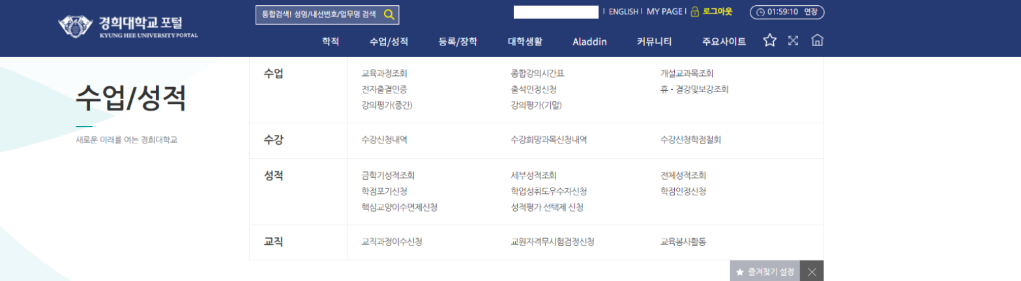

1. 출석인정신청 메뉴 접속
[수업/성적] → [출석인정신청] 클릭

Slide 5
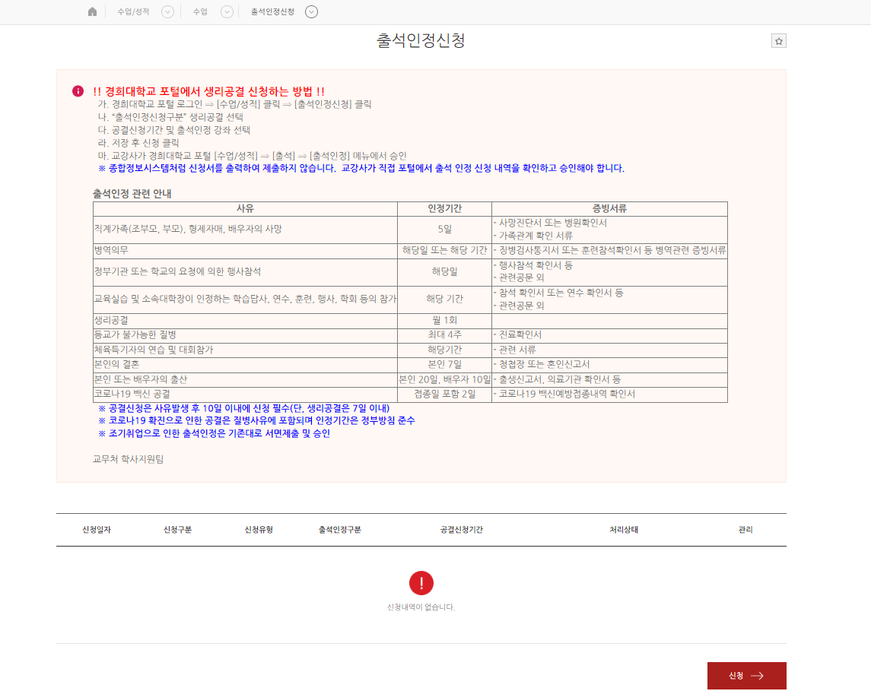
2. 출석인정 신청
출석인정신청 메뉴 접속 → 신청 클릭

Slide 6
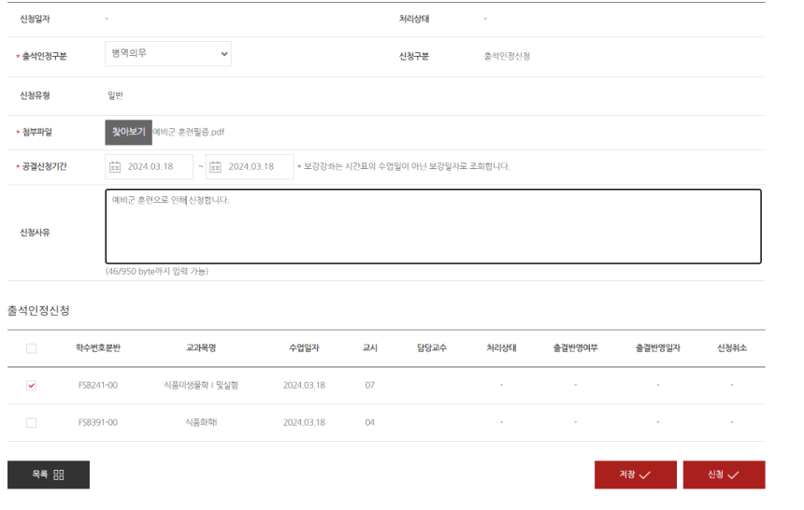
3. 출석인정 세부내역 작성
신청 세부내역 작성 → ① 출석인정신청 과목 선택 → ② 신청
①
②

Slide 7
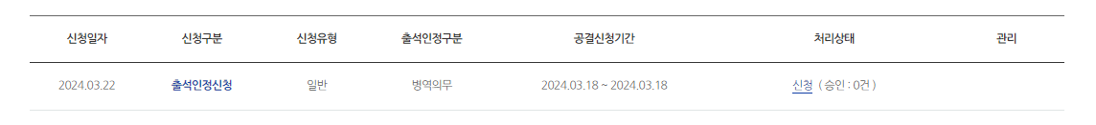
4. 출석인정 신청 내역 확인
[수업/성적] → [출석인정신청] 메뉴 확인

Slide 8
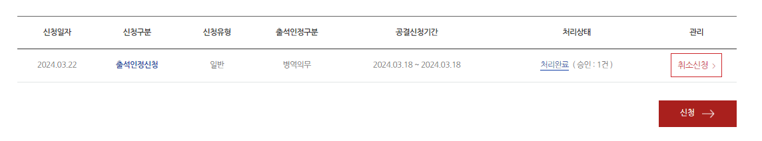
5. 출석인정 신청 내역 반영 확인
[수업/성적] → [출석인정신청] 메뉴 확인

Slide 9
6. 기타 사항
기존에는 기 출석인정 신청한 건에 대한 취소 또는 강좌 추가 신청이 필요할 경우, 일괄 취소 후 일괄 재신청을 해야 했으나, 2024학년도 1학기부터 과목별 개별 취소 가능 (예시) - 변경 전 1) 2024.04.01에 있는 A,B,C강좌 중 A,B 강좌의 출석인정 신청을 한 상태에서 C강좌 추가 신청 필요 시 → 기존에 신청한 A,B강좌 취소 후 A,B,C강좌를 모두 체크하여 재신청 2) 2024.04.01에 있는 A,B,C강좌 중 A,B 강좌의 출석인정 신청하였으나, B강좌의 신청 취소 필요 시→ 기존에 신청한 A,B강좌 취소 후 A강좌만 체크해서 재신청 - 변경 후 2024.04.01에 있는 A,B,C강좌 중 A,B를 신청 한 후, A강좌를 삭제하거나 C강좌를 추가 신청하고자 할 경우, 개별 추가 신청/취소 가능함

Slide 10
Thank you

